Slide 1
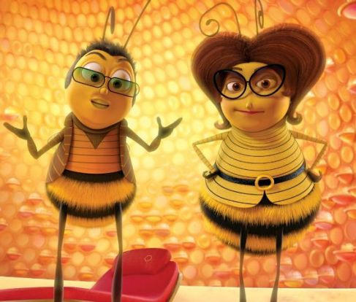
BITININKĖ(-as)

Slide 2
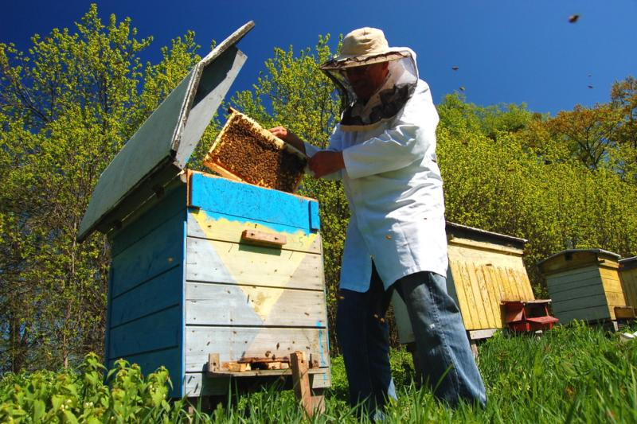
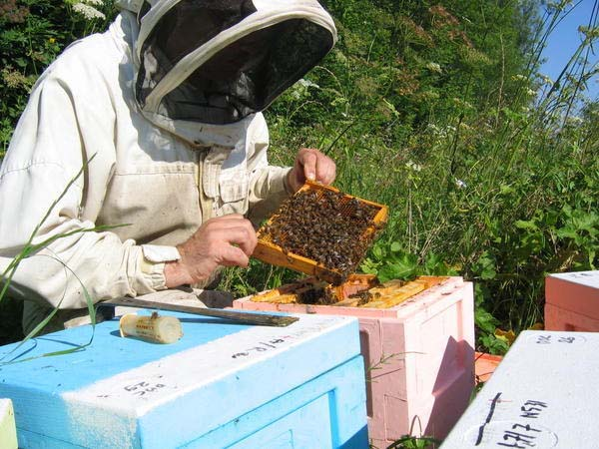
Bitininkų savybės
BITININKAS TURI BŪTI RAMUS, GERAS, KANTRUS, KRUOPŠTUS, DARBŠTUS, ATSARGUS, SĄŽININGAS. BITININKAS NEGELI BŪTI PIKTAS, NES BITĖS JAUČIA PYKTĮ IR PRADEDA PYKTI BEI GELTI. BITININKAS TURI MYLĖTI BITES, JŲ NEBIJOTI, NES BITĖS JAUČIA, KAI JŲ BIJO.

Slide 3
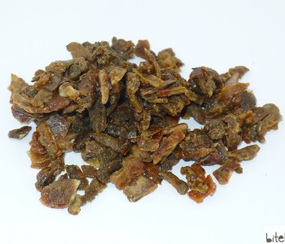
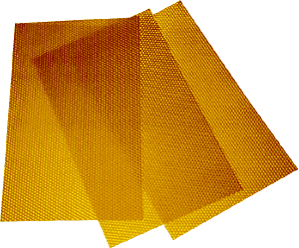
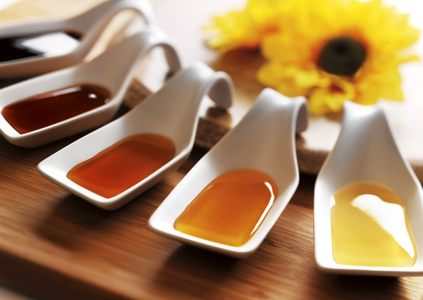
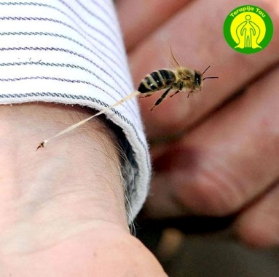
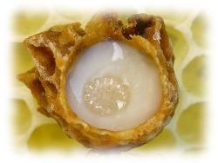
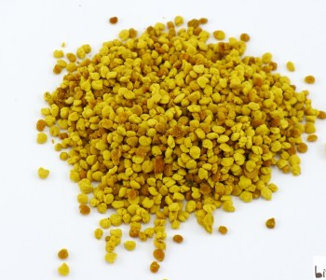
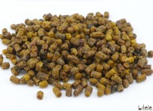
BIČIŲ PRODUKTAI
MEDUS, VAŠKAS, BIČIŲ DUONELĖ, PIKIS, ŽIEDADULKĖS, BIČIŲ PIENELIS, BIČIŲ NUODAI

Slide 4
BIČIŲ PRODUKTŲ NAUDA
BITEI MEDUS YRA GYVENIMO ESMĖ,
VAIKUI - MALONUS SMALIŽIAVIMAS,
LOKIUI – MALONUS LAIMIKIS,
CHEMIKUI – UŽTERŠTAS KELIŲ CUKRAUS RŪŠIŲ IR VANDENS MIŠINYS.
BITININKAS IŠ MEDAUS UŽSIDIRBA DUONĄ
ŽIEDADULKĖS – TAI SAVITAS PASAULIS. 14 000 STAMBIAUSIŲ ŽIEDADULKIŲ TESVERIA VIENĄ GRAMĄ, TAČIAU ESAMA DAUG, DAUG MAŽESNIŲ ŽIEDADULKIŲ, KURIU, PVZ., 300 000 SVERIA TIK VIENĄ GRAMĄ

Slide 5
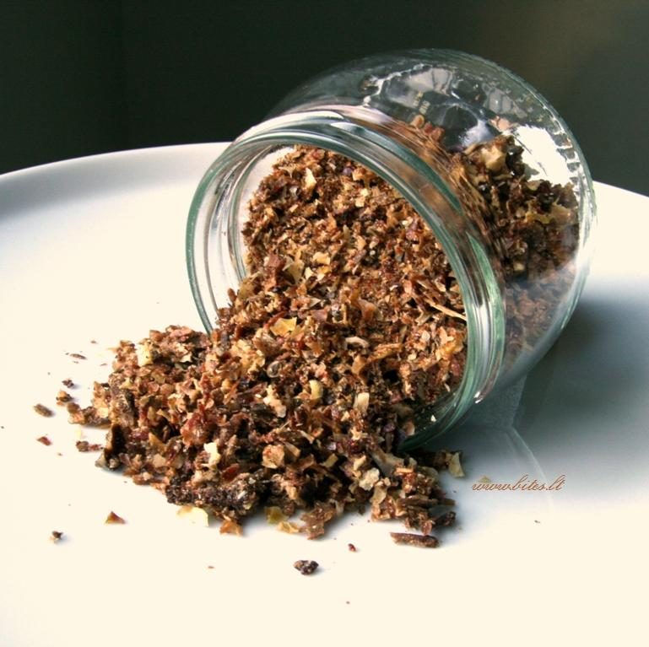
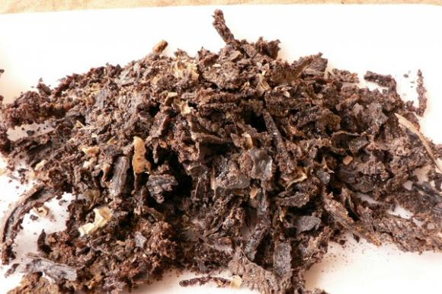
BIČIŲ PRODUKTŲ NAUDA
Jau žiloje senovėje žmonės žinojo, kad pikis šalina blogą kvapą, mažina ar visai nuslopina skausmą bei tinimą, padeda žaizdoms gyti.

